Slide 1
المعايير الدنيا لحماية الطفل في العمل الإنساني
CPMS
شرائح العرض
Notes:
للميسّرين:
تتوجّه هذه الإحاطة إلى أيّ مستخدم محتمل للمعايير الدنيا لحماية الطفل. وهي موجّهة بشكل أساسي إلى الموّظفين العاملين في مجال حماية الطفل، لذلك، فكّروا في توسيع إطار بعض الأسئلة أو إعطاء تفاصيل أكثر، في حال انضمّ إليكم زملاء من قطاعات أخرى.
نفترض أنّ كلّ مجموعة ستتألّف من 20 شخصًا تقريبًا، وأنّ جميع الحاضرين في القاعة يعرفون بعضهم البعض (ربّما يكونون زملاء من وكالتكم أو من مجموعة تنسيق حماية الطفل). إذا كانوا لا يعرفون بعضهم البعض، أضيفوا 5 دقائق للتعارف السريع.
حضروا: لوح قلاّب يبيّن أهداف الجلسة
في نهاية هذه الجلسة، سيكون المشاركون قادرين على:
وصف محتوى المعيار 9
شرح وتشارك الرسائل الأساسية
تبيان كيف ولماذا نستخدم الدليل
ملاحظة: إذا كنتم قد عقدتم أصلاً جلسة عن ركيزة (ركائز)، أو مبادئ، أو معيار (معايير) أخرى، فتخطّوا الشريحتَين 2 و8
نصيحة: الشرائح متحرّكة - مع كلّ نقرة تنقرونها، سيظهر عدد من الكلمات، أو عنوان، أو صورة على الشريحة.
اقرأوا الملاحظات الملائمة من الملاحظات للميسّرين، قبل أن تعرضوا المحتوى التالي، كي يتسنّى للمشاركين الوقت حتّى يستوعبوا ما تقولونه، واقرأوا كلّ نقطة على حدة.

Slide 2
الهدف من المعايير
وثيقة مرجعية لحماية الطفل في العمل الإنساني
أداة تعاونية، مشتركة بين الوكالات
تتماشى مع المعيار الإنساني الأساسي
التكييف وفقاً للسياق لتسهيل التبنّي المحلي
الغرض:
الجودة والمساءلة
التأثير على حماية الأطفال ورفاههم
تهدف االمعايير الدنيا لحماية الطفل إلى تفعيل حقوق الأطفال في ممارسة الاستجابة الإنسانية.
Notes:
إن الجهات المانحة، والحكومات المحلّية، والزملاء من القطاعات الأخرى، وكذلك المستفيدون من خدماتنا، يريدون أن يعرفوا ما الذي نفعله ولماذا. وعليه، فإنّ المعايير الدنيا لحماية الطفل هي وثيقتنا المرجعية. فهذه المعايير تمثّل الطريقة الأساسية لتفعيل حقوق الأطفال أو جعلها فعلية في ممارسة الاستجابة الإنسانية.
وهي أداة تعاونية، مشتركة بين الوكالات، تؤمّن الرابط مع المبادرات الأخرى مثل المعيار الإنساني الأساسي، وإنسباير، ومعايير الدمج الإنساني
حيثما كان ذلك ملائمًا، تماشت المعايير الدنيا لحماية الطفل مع استراتيجيات إنسباير السبع لإنهاء العنف ضد الأطفال - في الواقع، تنتشر رموز هذه المبادرة في الوثيقة بكاملها. بالإضافة إلى ذلك، يتمّ تسليط الضوء على المعيار الإنساني الأساسي حول الجودة والمساءلة في المقدّمة، ثمّ يتكرّر ذكره على امتداد الدليل.
التكييف وفقًا للسياق أمر محبَّذ ويمكنه أن يخلق تبنّيًا للمعايير على جميع المستويات. فهو يخلق فهمًا أعمق لحماية الطفل في السياق المحدّد بالنسبة إلى مجموعة واسعة من الجهات الفاعلة. وعليه، نشجّع مجموعات التنسيق الوطنية على اعتماد المعايير الدنيا لحماية الطفل. الرجاء أن تطرحوا موضوع اعتماد المعايير مع الزملاء على المستوى المحلّي، ثمّ اطلبوا التوجيهات من الفريق العالمي للمعايير الدنيا لحماية الطفل. للمزيد من المعلومات، الرجاء مشاهدة الفيديو حول التكييف وفقًا للسياق على قناة اليوتيوب الخاصّة بالتحالف.
المربّع: تهدف المعايير الدنيا لحماية الطفل إلى تحسين جودة ومساءلة برامجنا وإلى زيادة التأثير على حماية الأطفال ورفاههم في العمل الإنساني (في جميع السياقات)، من خلال إرساء مبادئ، وأدلّة، وعمليات وقاية، وأهداف مشتركة. فهي توفّر مجموعة من الممارسات الجيّدة والدروس المستفادة حتّى الآن.

Slide 3
لمحة عامّة
Notes:
هذه لمحة عامّة عن هيكلية المعايير الدنيا لحماية الطفل: فهي تتألّف من 28 معيارًا ضمن 4 ركائز، ومن 10 مبادئ لحماية الطفل في العمل الإنساني موزّعة في الدليل بكامله.
يمكنكم أن تجدوا هذه اللمحة العامّة في نهاية دليل المعايير الدنيا لحماية الطفل أو في نسخة الدليل على الإنترنت. فهذه طريقة عملية كي تجدوا بسرعة موضوعًا محدّدًا في الدليل.
يركّز هذا العرض على المعيار 9: العنف الجنسي والجندري

Slide 4
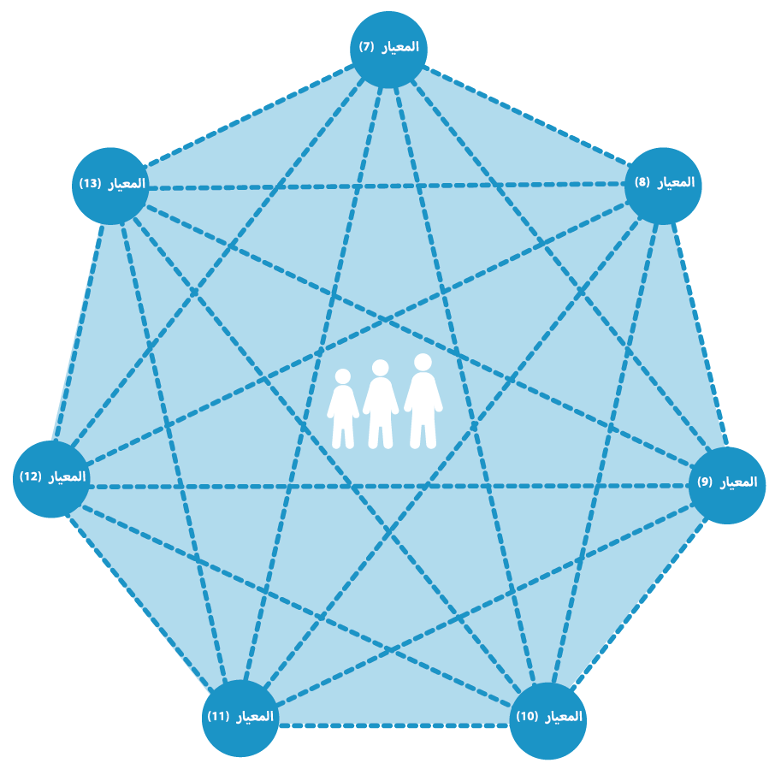
مقدمة عامة عن المعيار 9
هو جزء من الركيزة 2 المتعلقة بمخاطر حماية الطفل
الخطر = طبيعة ومدى الأخطار + قابلية التعرض للأذى – المرونة
منتشر، غالبًا ما يكون مخفيًا وغير مبلغ عنه
تدخلات منقذة للحياة
استجابة متمحورة حول الناجين منسقة جيدًا ومراعية ومتعددة القطاعات
ما هي أنواع الأفعال التي يمكننا التفكير فيها؟
Notes:
يشكل هذا المعيار جزءًا من الركيزة 2 من المعايير المتعلقة بمخاطر حماية الطفل التي قد يواجهها الأطفال في الأوضاع الإنسانية. وترتبط جميع معايير المخاطر السبعة المختلفة في ما بينها، لأنها تعالج أوجه قابلية التعرض للأذى والمخاطر المتداخلة. ولا يمكن معالجة المخاطر كل بمفرده.
إن مخاطر حماية الطفل هي انتهاكات وتهديدات محتملة لحقوق الأطفال من شأنها أن تلحق الأذى بالأطفال. ولفهم مخاطر الطفل، نحتاج إلى فهم طبيعة الخطر (نوع الاخطار، والوضعـ والتهديد...) ومداه وقابلية الطفل الفرد للتعرض للأذى من هذا الخطر، وكذلك استراتيجيات التأقلم أو البقاء لدى العائلة/الطفل (أي مرونتهم وقدرتهم على تحمل الخطر). وتشير قابلية التعرض للأذى إلى مدى تمتع الأطفال بخصائص تقلل من قدرتهم على تحمل الآثار الضارة. والجدير بالذكر أن قابلية التعرض للأذى خاصة بكل شخص وكل وضع.
التعريف: يتم تعريف "العنف الجنسي" في هذا المعيار على أنه أي شكل من أشكال النشاط الجنسي مع طفل، يمارسه شخص بالغ أو طفل آخر له سلطة على الطفل.
التعريف: "العنف القائم على النوع الاجتماعي (العنف الجندري) هو مصطلح شامل يشير إلى كل فعل مؤذٍ يتمّ ارتكابه ضد إرادة أحد الأشخاص، ويكون مبنيًا على فروقات (في النوع الاجتماعي) مكرسة اجتماعيًا بين الذكور والإناث.
العنف القائم على النوع الاجتماعي (العنف الجندري) متجذر في عدم المساواة النظامي بين الذكور والإناث، وبالتالي، فإن الفتيات هن الأكثر عرضة للخطر (مع أن الفتيان يختبرون أيضًا بعض أشكال العنف الجنسي، بما فيها الإساءة الجنسية).
إن العنف الجنسي والجندري منتشر على نطاق واسع لكنه يكون غالبًا مخفيًا وغير مبلغ عنه. يتعين على جميع الجهات الفاعلة في المجال الإنساني افتراض أنه يحدث بالفعل.
يشدد المعيار على أن الحد من العنف الجنسي والجندري ضد الأطفال، والوقاية منه والاستجابة له، كلها تدخّلات تنقذ الأرواح وتتطلب استجابة متعددة القطاعات ومنسقة. [← رمزا الوقاية وإدارة الحالات] وهو يعزز أيضًأ الإرشادات عن النهج المتمحور حول الناجين والسرية.
إطلاق المناقشة: ما هي أنواع الأفعال التي نتكلم عنها؟
← أي فعل ينشأ عن الأغراف الاجتماعية التي تشجع و/أو تبرر التمييز القائم على النوع الاجتماعي والقوّة غير المتكافئة.
وهو يتضمن العنف الجنسي، والممارسات المؤذية، والحرمان من الموارد أو الفرص، والتحرش الجنسي، والاستغلال الجنسي، والعنف من الشريك الحميم (للأطفال المتزوجين)، وزواج الأطفال أو تشويه/بتر الأعضاء التناسلية للإناث)... (يجب تكييف هذه النقطة بحسب السياق في البلد)
الأعراف الجندرية، والعوائق الاجتماعية، ووصمة العار والتمييز، كلها تشكل أسبابًا للعنف القائم على النوع الاجتماعي (العنف الجندري)
← من المحبذ القيام بتدخلات تهدف إلى تعزيز المساواة بين الجنسَين والتغيير النظامي للأعراف الاجتماعية والجندرية، حينما يكون ذلك ممكنًا.

Slide 5
المعيار 9:
"يتم إعلام جميع الأطفال عن العنف الجنسي والجندري وحمايتهم منه، ويتمكنون من الوصول إلى خدمات الاستجابة التي تتمحور حول الناجين والتي تلائم نوعهم الاجتماعي، وعمرهم، وإعاقتهم، ومرحلة نموهم، وخلفيتهم الثقافية/الدينية."
الأعراف الاجتماعية
النهج المتمحور حول الأطفال الناجين
الإدارة الآمنة لبيانات الناجين
تشارك المعلومات على أساس الحاجة إلى معرفتها
عدم إلحاق الأذى
Notes:
ينص المعيار 9 على ما يلي: "يتم إعلام جميع الأطفال عن العنف الجنسي والجندري وحمايتهم منه، ويتمكنون من الوصول إلى خدمات الاستجابة التي تتمحور حول الناجين والتي تلائم نوعهم الاجتماعي، وعمرهم، وإعاقتهم، ومرحلة نموهم، وخلفيتهم الثقافية/الدينية."
ترتبط الأسباب الجذرية للعنف الجنسي والجندري بالمواقف والمعتقدات والأعراف والهيكليات التي تشجع و/أو تبرر التمييز القائم على النوع الاجتماعي والقوّة غير المتكافئة. ويمكن أن يكون لتغيير الأعراف والنُظُم التي تدعم عدم المساواة بين الجنسين، أثر ملحوظ على الصحة والسلامة والأمن المباشر للناجين. وينبغي أن تُنفّذ التدخّلات المتعلقة بتغيير الأعراف الاجتماعية والنظامية فقط (أ) في بيئات أكثر استقراراً و(ب) عندما تكون خدمات الاستجابة الأساسية للعنف الجنسي والجندري فاعلة.
يهدف النهج المتمحور حول الناجين إلى خلق بيئة داعمة يتمّ فيها احترام حقوق الناجين ورغباتهم، وضمان سلامتهم، ومعاملتهم بكرامة واحترام. يستند النهج المتمحور حول الناجين إلى المبادئ التوجيهية التالية:
السلامة: سلامة وأمن الناجين وعائلاتهم هما الاعتبار الرئيسي.
السرية: يحق للناجين اختيار مَن يروون أو لا يروون قصصهم لهم، ويجب عدم تشارك أي معلومات عنهم إلا بموافقتهم المستنيرة/قبولهم المستنير. مع ذلك، عند العمل مع الأطفال، ثمة حدود بشأن السرية يجب شرحها بوضوح للأطفال ومقدّمي الرعاية لهم. وهذه الحدود تشمل ضرورة حماية السلامة الجسدية والعاطفية للطفل، وتقديم المساعدة الفورية عند الحاجة.
الاحترام: ينبغي أن تسترشد جميع الإجراءات المتخذة باحترام خيارات الناجين، ورغباتهم، وحقوقهم، وكرامتهم. ويكمن دور المساعدين في تيسير عملية التعافي وتوفير الموارد لمساعدة الناجين.
عدم التمييز: يجب أن يحصل الناجون على معاملة متساوية وعادلة، بغض النظر عن ميولهم الجنسية، أو هويتهم الجندرية، أو عمرهم، أو إعاقتهم، أو دينهم، أو جنسيتهم، أو اثنيتهم، أو أي عامل تنوع آخر.
يجب مراعاة مصالح الطفل الفضلى: جميع القرارات والإجراءات التي تؤثر على الطفل يجب أن تعكس ما هو أفضل لسلامة هذا الطفل بالتحديد، ورفاهه، ونموه. وهو يعترف بأن كل طفل فريد من نوعه، ويتأثر بشكل متفاوت بالعنف الجنسي والجندري. ويحق للأطفال المشاركة في القرارات التي تؤثر عليهم، بما يلائم مستوى نضجهم. ويجب إشراك الأهل/مقدّمي الرعاية في عملية صنع القرارات وفقاً لمصالح الطفل الفضلى.
يجب أن تتمّ إدارة البيانات المتعلقة بالعنف الجنسي والجندري بالموافقة المستنيرة الكاملة/القبول المستنير الكامل للناجين، بغرض تحسين توفير الخدمات. وينبغي أن تجري بطريقة آمنة وأخلاقية تضمن أمن البيانات وسلامة جميع المشاركين. وتقع مسؤولية جمع بيانات عن الحوادث على عاتق مقدّمي الخدمات الاختصاصيين الذين يساعدون الأطفال الناجين، والملزمين ببروتوكولات حماية البيانات، مثل تلك التي وضعها نظام إدارة معلومات العنف القائم على النوع الاجتماعي (GBVIMS). ثمة أنواع متعددة من البيانات المتعلقة بالعنف القائم على النوع الاجتماعي (معلومات نوعية مجموعة من خلال مناقشات مجموعات التركيز، وعمليات تحليل الاتجاهات، إلخ)، لكن المعلومات المذكورة هنا، بما فيها نظام إدارة معلومات العنف القائم على النوع الاجتماعي، تتعلق أكثر بالحوادث المبلغ عنها/بيانات الناجين.
يجب أن يتمّ تشارك المعلومات على أساس الحاجة إلى معرفتها، وأن يتمّ صونها في إطار بروتوكولات السرية وتشارك المعلومات.
إن عدم الامتثال لهذه البروتوكولات المتفق عليها يمكن أن يعرض الناجين/الناجيات للخطر أو يزيد من فرصة التمييز والعنف ضدّ فرادى الأطفال، وعائلات معينة، ومجتمعات محلّية بكاملها.

Slide 6
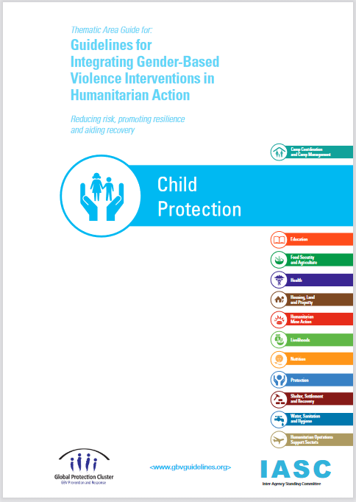
وضع برامج االعنف الجنسي والجندري
الوقاية:
إجراءات العمل المعيارية
مراجعة البيانات الثانوية
مسار الإحالة
دعم العائلة
الأعراف الاجتماعية والثقافية
الحد من المخاطر
الاستجابة:
الخدمات الأساسية في مجال العنف الجنسي والجندري
المعلومات
قدرات مقدمي الخدمات
إدارة الحالات العالية الجودة
الرعاية البديلة
الرعاية العاجلة
رسائل العنف الجنسي والجندري
Notes:
من أجل التحضير لوضع البرامج الخاصة بالعنف الجنسي والجندري وتفادي حدوثه:
تطوير إجراءات العمل المعيارية مع مجموعات تنسيق العنف القائم على النوع الاجتماعي
جمع وتحليل المعلومات حول مخاطر العنف الجنسي والجندري الموجودة من خلال مراجعة البيانات الثانوية
تطوير مسار إحالة لمقدمي الخدمات الرسميين وغير الرسميين الموجودين
دعم العائلات من خلال التعليم، والتدريب على مهارات الحياة، وبرامج التربية الوالدية، والتمكين الاقتصادي
تغيير الأعراف الاجتماعية المؤذية من خلال تغيير التوقعات الاجتماعية، وليس المواقف الفردية فحسب؛ والترويج للتغيير؛ والإلهام بأعراف وسلوكيات جديدة وتعزيزها
يشير الحد من المخاطر إلى عملية وإلى تدخلات محددة في جميع مراحل وضع البرامج الإنسانية؛ إلى الحد من مخاطر العنف القائم على النوع الاجتماعي في قطاعات إنسانية أخرى (المياه والصرف الصحي والنظافة، التغذية، إلخ). وهو يشمل إجراءات تؤخذ في كل قطاع إنساني ومجال عمل لتقليل المخاطر والتعرض للعنف القائم على النوع الاجتماعي، وتحسين السلامة كجزء من النهج على مستوى الوكالة ككل. ومقاييس الحد من المخاطر تساهم أيضًا في التقليل من مخاطر الاستغلال والإساءة الجنسيَين.وينبغي للعمليات أن تستدرك وتحدد مخاطر العنف القائم على النوع الاجتماعي، وتتخذ إجراءات سريعة للحد منها، بما في ذلك من خلال التدخل/المناصرة لدى السلطات المحلية ومقدمي الخدمات، مثل إجراء عمليات تدقيق في سلامة الأطفال والتخطيط للسلامة، وتوزيع حزم الكرامة وضمان إمكانية وصول الفتيات إلى هذه الأغراض، وضمان المساحات الآمنة للفتيات (لا سيما من خلال المساحات المخصصة للنساء).
أمثلة عن الإجراءات الأساسية التي ينبغي تنفيذها بالتنسيق مع الجهات الفاعلة في مجال العنف القائم على النوع الاجتماعي، للاستجابة للعنف الجنسي والجندري ضد الأطفال:
ضمان توفر خدمات العنف الجنسي والجندري الأساسية
إتاحة معلومات حول مسارات الإحالة لكل مقدّمي الخدمات، والأطفال، ومقدّمي الرعاية، والمجتمعات المحلّية، وجعلها مفهومة من قبلهم
تقوية قدرة مقدّمي الخدمات الرسميين وغير الرسميين على توفير خدمات صديقة للطفل لجميع الأطفال
دعم وصول الأطفال الناجين إلى خدمات إدارة حالات ذات جودة عالية، يوفرها مقدّمو الخدمات ذوو الخبرة الملائمة
تحديد الرعاية البديلة الملائمة للأطفال الناجين عندما تتمثل مصلحة الطفل الفضلى في إخراجه من البيت
تقديم المساعدة النقدية وبالقسائم و/أو الدعم المادي لتمكين الأطفال الناجين من الوصول السريع إلى الرعاية العاجلة
التشاور مع الأطفال لدمج رسائل العنف الجنسي والجندري في أنشطة التواصل الاجتماعي والتوعية المجتمعية في مجال حماية الطفل.
الرمز هو دليل المجال المفاهيمي لحماية الطفل من المبادئ التوجيهية للجنة الدائمة المشتركة بين الوكالات بشأن العنف القائم على النوع الاجتماعي. والمبادئ التوجيهية بشأن العنف القائم على النوع الاجتماعي هي مورد أساسي يفيد في تنفيذ المعيار 9.
(يمكنكم أن تفتحوا المبادئ التوجيهية عبر النقر على الصورة عند الحاجة)

Slide 7
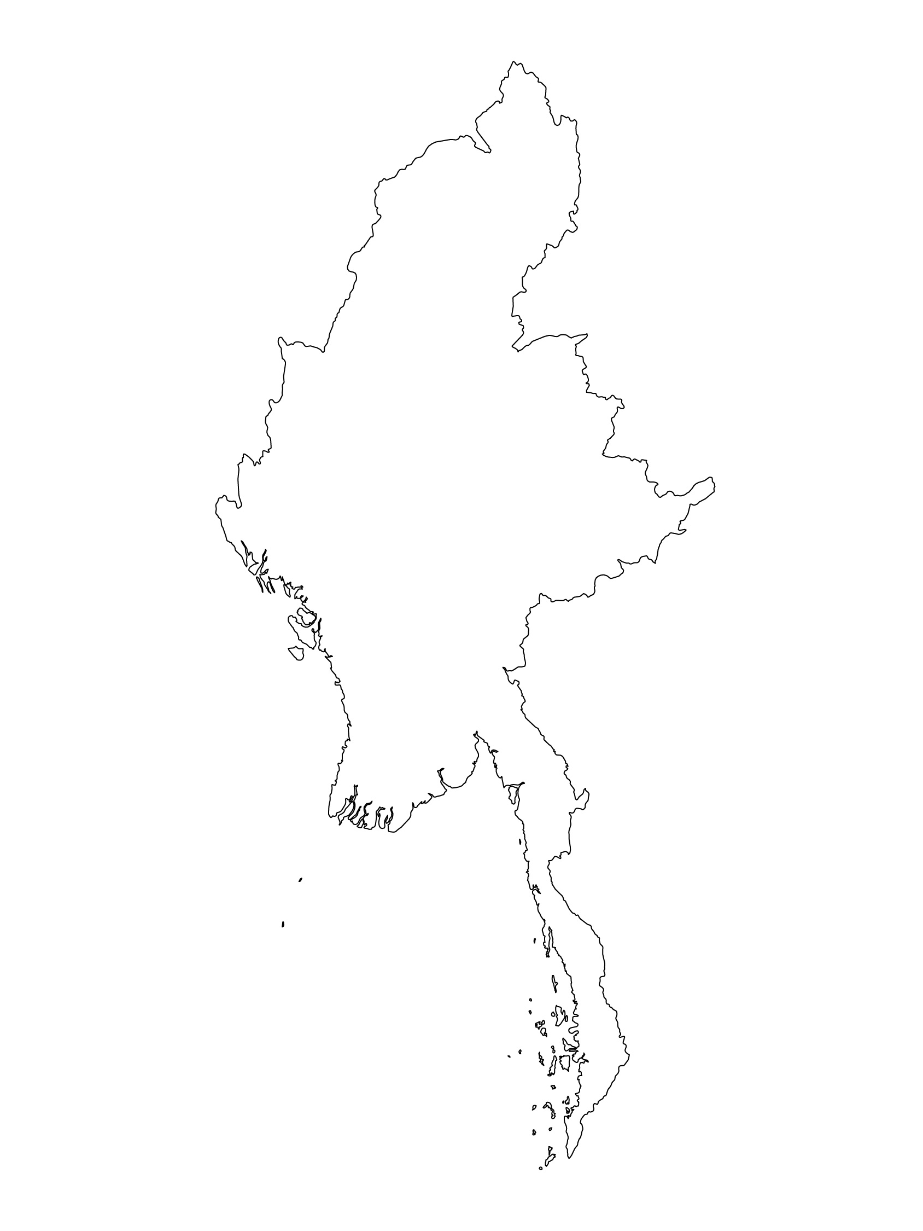
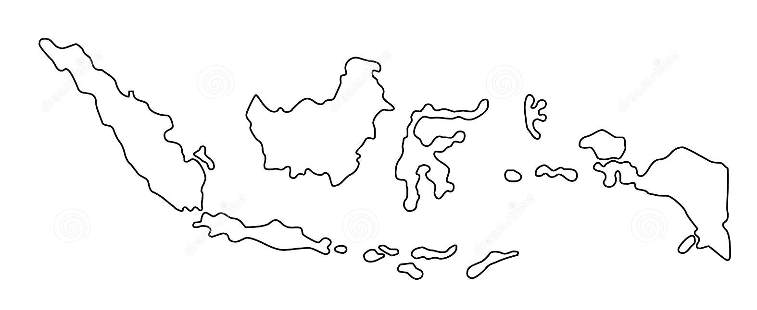
أمثلة من المنطقة
[[اسم البلد]
أضيفوا جملة رئيسية تعريفية بشأن برنامج/مشروع محدد يستخدم المعيار 9
أضيفوا أسماء المنظمات
أضيفوا الرسالة الأساسية / الأرقام
[اسم البلد]
أضيفوا جملة رئيسية تعريفية بشأن برنامج/مشروع محدد يستخدم المعيار 9
أضيفوا أسماء المنظمات
أضيفوا الرسالة الأساسية / الأرقام
[[اسم البلد]
أضيفوا جملة رئيسية تعريفية بشأن برنامج/مشروع محدد يستخدم المعيار 9
أضيفوا أسماء المنظمات
أضيفوا الرسالة الأساسية / الأرقام
Notes:
بحسب الوقت المتاح لكم في التيسير، فكّروا في أن تضيفوا هنا أمثلة من المنطقة/البلد/الاستجابة، عن برامج تستوفي المعايير.
يمكن أن تكون هذه مسودّة شريحة تستطيعون تحديثها أو إلغاءها عند الضرورة.
لكلّ مثال، يمكنكم أن تضيفوا:
جملة قصيرة، مختصرة، رئيسية تعريفية بشأن برنامج/مشروع محدد يستخدم المعيار 9
أضيفوا أسماء المنظمات والشركاء المشاركين معكم
أضيفوا الدروس المستفادة العملية، والإجراءات أو الرسالة أو الأرقام الأساسية، التي تثير اهتمام المشاركين معكم
أمّا الخيار الآخر، في حال أتيح لكم مجال تيسير أوسع (وأيضًا بحسب مجموعتكم)، فهو ملء هذه الشريحة بطريقة تفاعلية خلال الجلسة.
في هذه الحال، يمكنكم أن:
توزّعوا مجموعتكم ضمن مجموعتَين أو 3 مجموعات أصغر،
تتيحوا للمشاركين 15-20 دقيقية ليحضّروا عرضًا قصيرًا عن مثال من المنطقة/البلد/الاستجابة لبرنامج يستوفي المعيار
تطلبوا من المجموعات أن تقدّم أمثلتها في الجلسة العامّة، وتناقشوا/ تقارنوا الدروس المستفادة منها.
إذا كنتم سترسلون هذا العرض إلى المشاركين بعد التدريب، يمكنكم أن تملأوا هذه الشريحة، كي تحفظوا سجلاّت عن العروض.
نصيحة: يمكنكم أن تستخدموا https://thenounproject.com/ للحصول على خرائط مماثلة.

Slide 8
هل تحتاجون إلى أكثر من النسخة الورقية؟
على موقع التحالف الإلكتروني
نسخة PDF
ملف مواد الإحاطة والتنفيذ
ملخّص من 25 صفحة
دورة تدريبية إلكترونية
أفلام فيديو على قناة يوتيوب
معرض للمعايير مع رسومات
👉 www.AllianceCPHA.org
على الموقع الإلكتروني الخاص بشراكة المعايير الإنسانية
نسخة تفاعلية على شبكة الإنترنت
تطبيق شراكة المعايير الإنسانية للهواتف المحمولة والحواسيب اللوحية
👉 www.HumanitarianStandardsPartnership.org
Notes:
[للميسّرين: في حال استطعتم أن تقدّموا المعلومات من الإنترنت عبر العاكس، نقترح عليكم أن تساعدوا المشاركين في الوصول إلى الموقع وأن تروهم إيّاه]
شراكة المعايير الإنسانية:
1. الدليل على الإنترنت
2. تطبيق شراكة المعايير الإنسانية
- هو ثاني أكثر تطبيق شعبية على الموقع بعد تطبيق اسفير
صفحة المعايير الدنيا لحماية الطفل:
1. الدليل التفاعلي - أهم مورد لدينا.
2. الملخّص يتألّف من 32 صفحة فقط، وهذا يعني أنّه مكثّف جدًا ولكن، يمكن استخدامه للتعريف بفكرة المعايير الدنيا أو لإطلاق مناقشات حول حماية الطفل مع زملاء حكوميين أو عاملين آخرين في المجال الإنساني من دون إغراقهم في معلومات الدليل الهائل الحجم.
موقع التحالف الإلكتروني:
نسخة PDF وجميع المواد المتوفّرة يمكن تنزيلها إذا أراد المشاركون طباعة أجزاء فقط من المعايير الدنيا لحماية الطفل، على موقع التحالف الإلكتروني
يتضمّن ملف مواد الإحاطة الخاصّة بـ«المقدّمة إلى المعايير الدنيا لحماية الطفل» هذه الشرائح وملاحظات التيسير، بالإضافة إلى مقدّمة للتوزيع تتألّف من صفحتَين.
معرض للمعايير مع رسومات
اكتشفوا الدورة التدريبية الإلكترونية المجانية على المعايير الدنيا لحماية الطفل مع مجموعة من الوحدات
أفلام فيديو على قناة يوتيوب الخاصّة بالتحالف
اسألوا: ماذا ينبغي أن تكون خطواتنا التالية كفريق/وكالة/فرد؟
(قد تحدّدون موعدًا للقاء أطول لاستيعاب التغييرات ووضع خطّة؛ أو تطلبون من الزملاء عرض بعض المعايير الجديدة/المراجعة وانعكاساتها على البرنامج؛ أو تنظّمون دورة تدريبية؛ أو تطلبون موعدًا من الإدارة العليا لمناقشة المساءلة أمام الأطفال، إلخ)
[للميسّرين: نسخ مطبوعة: ثمّة مخزون صغير من النسخ المطبوعة من الدليل والملخّص لدى التحالف العالمي في جنيف، لكّننا نشجّع البلدان والمناطق على طباعة وإدارة نسخها الخاصة محلّيًا. يتمّ هذا عادة من خلال هيكلية التنسيق المشتركة بين الوكالات. عند الطلب، يستطيع التحالف تشارك نسخة PDF جاهزة للطباعة معكم.]
شكرًا جزيلاً على لقائكم بنا وبدء استكشافكم المعايير الدنيا لحماية الطفل. سوف أتابع معكم مسألة الخطوات التالية التي ناقشناها. فهذا هو الأساس: إنّ دليل المعايير الدنيا لحماية الطفل هو هدية تستمر في العطاء كلّ مرّة تفتحونها!

